Slide 1


Методический семинар
Укрепление интереса и мотивации детей к занятиям физической культурой и спортом через использование элементов личностно-ориентированной технологии.
Учитель физической культуры
МБОУ СОШ № 3
Процевский А.А.

Slide 2

«Здоровье до того перевешивает
все остальные блага,
что здоровый нищий
счастливее больного короля»
А.Шопенгауэр

Slide 3

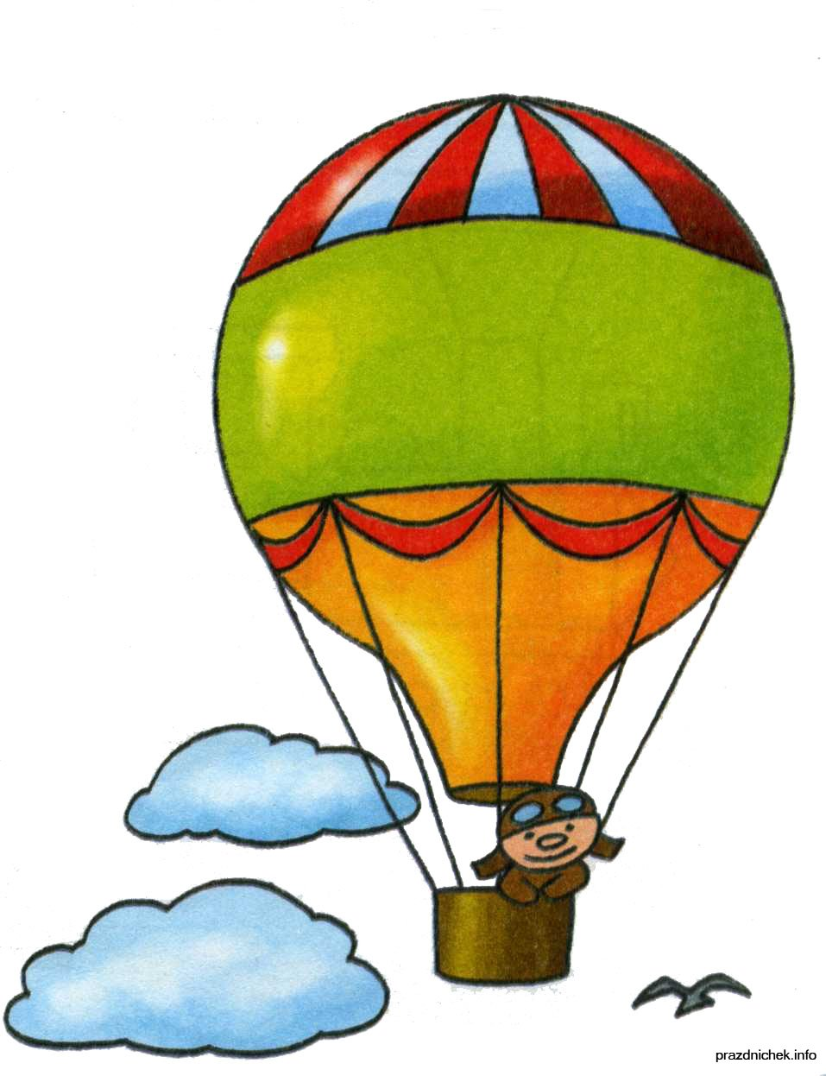
УПРАЖНЕНИЕ «ВОЗДУШНЫЙ ШАР»

Slide 4
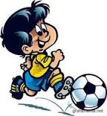
Актуальность темы
здоровье школьников относится к приоритетным направлениям в сфере образования;
увеличение числа учеников, имеющих различные функциональные отклонения в состоянии здоровья;
снижение двигательной активности школьников;
физическая культура может компенсировать отрицательные явления.

Slide 5
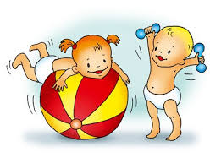

СИСТЕМА
ШКОЛЬНОГО ОБРАЗОВАНИЯ
ИНТЕРЕС
К УЧЕБЕ
ПОХОДЫ
ТУРИЗМ
АКТИВНАЯ
ЖИЗНЕННАЯ
ПОЗИЦИЯ
ВНИМАНИЕ
УСИДЧИВОСТЬ
КРАСИВАЯ
ОСАНКА
ЛЮБОВЬ
К СПОРТУ
УРОКИ
ФИЗИЧЕСКОЙ КУЛЬТУРЫ

Slide 6
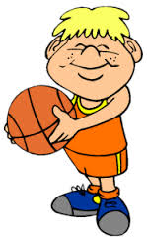
Цель работы:
развитие интереса к физической культуре и организация физического воспитания обучающихся, направленная на гармоничное развитие личности ребенка

Slide 7


Сохранение и укрепление
здоровья
Осознание преимущества
здорового образа
жизни
Физическая
культура
Формирование
ключевых
компетенций
Успешное освоение
выбранной
профессии
Развитие двигательных способностей

Slide 8
Тренеры
ДЮСШ
Я – учитель
физической
культуры
Тесная
межпредметная
связь
Школьный
медицинский
работник
Школьная
психологическая
служба
РМО учителей
физической культуры

Slide 9

Упражнение «Волшебные руки»

Slide 10
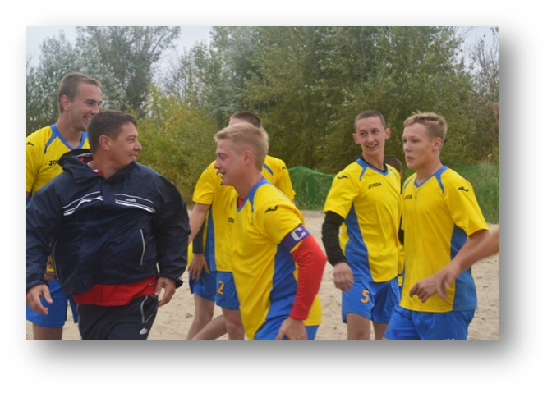

Slide 11
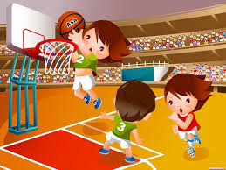

Slide 12
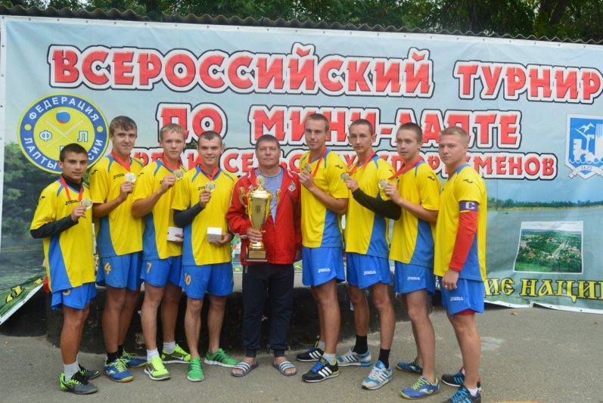
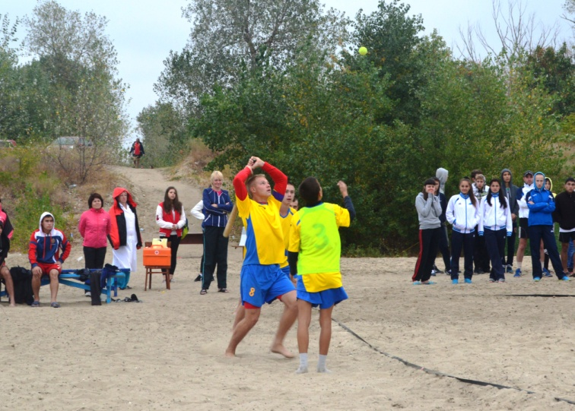
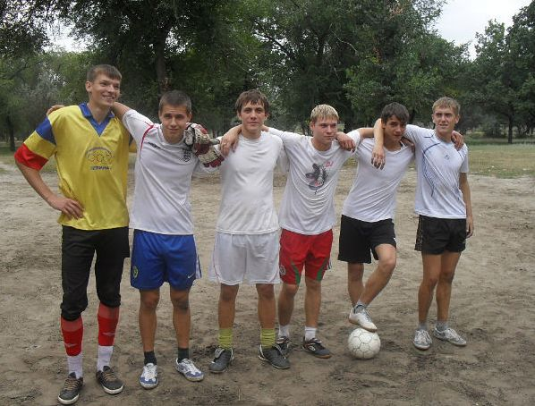
Я тоже кое-что могу…

Slide 13
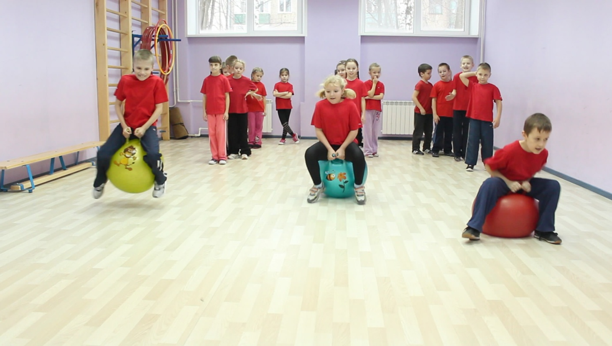

Slide 14
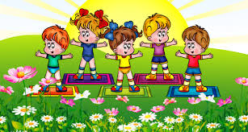

Slide 15



